Slide 1
Spring Framework
Bean

Slide 2
Spring Bean
Bean Spring Framework için anahtar konseptlerden bir tanesidir. Dolayısıyla bu kavramın anlaşılması Framework’ü anlamak ve kullanmak için oldukça önemlidir. Maalesef Spring Bean’I tam anlamıyla açıklayabilecek basit bir cevap yok. Çok basit anlatılması büyük resmin kaçırılmasına çok detaylı anlatılması ise kafa karışıklığına sebep olabiliyor bu sebeple bu konuyu mümkün olan en orta yol ile açıklayıp kursun ilerleyen bölümlerinde detaylarına da değineceğiz.

Slide 3
Bean Nedir?
Bean’in tanımı ile ilgili resmi dökümanda şöyle denilmekte:
Spring'de, uygulamanızın omurgasını oluşturan ve Spring IoC kapsayıcısı tarafından yönetilen nesnelere bean adı verilir. Bean, bir Spring IoC konteyneri tarafından somutlaştırılan, birleştirilen ve başka bir şekilde yönetilen bir nesnedir.
Bu tanım kısa ve özdür ve konuya girer ancak önemli bir öğeyi detaylandırmada başarısız olur: Spring IoC konteyneri. Ne olduğunu ve sağladığı faydaları görmek için daha yakından bakalım.

Slide 4
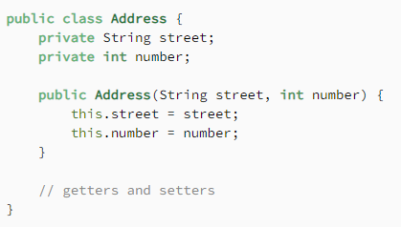
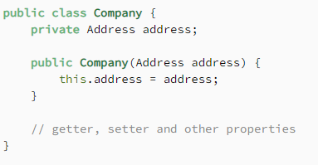
Inversion Of Control
Daha önce Spring Framework ile ilgili edindiğimiz genel bilgilerde bu konu üzerinde durmuş fakat tam olarak nasıl çalıştığından bahsetmemiştik.
Basitçe söylemek gerekirse, Kontrolün Tersine Çevirilmesi (IoC), bir nesnenin bağımlılıklarını oluşturmadan tanımladığı bir süreçtir. Bu nesne, bu tür bağımlılıkları oluşturma işini bir IoC containerına devreder. IoC'ye dalmadan önce birkaç domain sınıfı tanımlayalım.

Slide 5

Geleneksel Yaklaşım
Normalde tanımlamış olduğumuz bu sınıflardan obje oluşturmak için constructor’I çağırarak instance oluştururuz.
Bu gayet normal bir davranıştır aslında fakat bu bağımlılıkların yönetilmesinin daha güzel bir yol ile yapılması daha iyi olabilir. Bir uygulamanız olduğunu ve binlerce bu şekilde sınıf içerdiğini düşünün. Bazen biz bu objelerden bir instance’ın bütün sınıflar tarafından ortak kullanılmasını isteyebiliriz. Bu gibi durumlar bu yönetimin oldukça karmaşık hale gelmesini sağlayacaktır. Burada yardımımıza inversion of control mekanizması yetişiyor. Inversion of control bizim yerimize bizim öncesinde belirlemiş olduğumuz kurallara göre bu obje oluşturma ve birbirlerine referans geçerek bunlardan da obje oluşturma işlerini hallediyor.

Slide 6
ComponentScanning
Konfigürasyon adımlarına geçmeden önce yapmış olduğumuz bu konfigürasyonun Spring tarafından tespit edilmesi için kullanmamız gereken bir anotasyon var. Bu anotasyon @ComponentScan anotasyonu.
@ComponentScan içerisine verilen paket adı ya da sınıf adı ile Spring’e Bean oluşturmak için nereye bakması gerektiğini bildiriyoruz. Burada yöntemlerden birisi bir paketin altına bakması gerektiğini söylemek bir diğer yöntem ise sınıf adı vererek sadece bu sınıfa Bean oluşturmak için bakmasını sağlamak. Örneğin:
@ComponentScan(basePackages = “com.bilgeadam")
Yukarıda bulunan yöntem ile bir paket altına bakması gerektiğini bildirebiliyoruz. Bir diğer yöntem ise:
@ComponentScan(basePackageClasses = Company.class)
Yukarıda ise Company isimli sınıfa bakması gerektiğini söylüyoruz.

Slide 7
ComponentScanning
Anotasyona hiç bir parametre göndermememiz durumunda ise bu anotasyonu bildirdiğimiz sınıfın bulunduğu paket üzerinde bir tarama gerçekleştirilecektir.
İkisi aynı anda verilmek istenirse aşağıdaki gibi iki anotasyon art arda kullanılabilir.
@ComponentScan(basePackages = “com.bilgeadam")
@ComponentScan(basePackageClasses = Company.class)
Alternatif bir yöntem olarak aşağıdaki gibi bir kullanım da yapılabilir çünkü basePackages ve basePackageClasses birer arraydir.
@ComponentScans({
@ComponentScan(basePackages = “com.bilgeadam"),
@ComponentScan(basePackageClasses = Company.class)
})
Peki bu tanımları nerede yapıyoruz?

Slide 8
ComponentScanning
ComponentScanning anotasyonu bir konfigürasyon olmasından dolayı Spring Core içerisinde bulunan ve kendisi de bir Bean olan @Configuration anotasyonu ile işaretlenmiş bir sınıfta kullanılmalıdır. Örneğin:
@Configuration
@ComponentScans({
@ComponentScan(basePackages = "com.bilgeadam"),
@ComponentScan(basePackageClasses = Company.class)
})
class CompanyFactoryClass {}
Spring’e beanleri nerede araması gerektiğini bildirdikten sonra beanleri oluşturmaya başlayabiliriz.

Slide 9

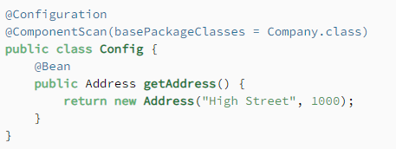
Bean Konfigürasyonu
İlk olarak sınıfımıza @Component anotasyonunu ekliyoruz. @Component anotasyonu sınıf bazında kullanılabilen bir anotasyondur. Component tarafaması esnasında spring tarafından otomatik olarak tanınır ve kendisinden bir instance oluşturularak IoC containera eklenir. Yani @Component anotasyonu bir Bean oluşturmak için kullanılır.
Şimdi başka bir bean oluşturma yöntemi olan @Bean anotasyonunu görelim. Bu anotasyon ile metot bazında da bean oluşturma işlemi yapabiliriz.

Slide 10
Bean Konfigürasyonu
Burada oluşturulan Address instance’I da Spring tarafından IoC Containerda yönetilmeye başlanacaktır.

Slide 11

IoC Nasıl Oluşturulur?
Beanler için konfigürasyonlarımızı oluşturduktan sonra sıra IoC Containerımızı oluşturmaya geldi. Container’I oluşturabilmek için AnnotationConfigApplicationContext sınıfından bir instance’a ihtiyacımız var.
ApplicationContext context = new AnnotationConfigApplicationContext(Config.class);
Hızlı bir test ile doğru çalışıp çalışmadığını kontrol edelim.

Slide 12
Diğer Bean Oluşturan Anotasyonlar ve Anlamları
@Component
Temel bean oluşturma anotasyonlarındandır. Sınıf seviyesinde kullanılabilir.
@Repository
Database ile ilgili işlemlerin yapıldığı sınıflar bu anotasyon ile işaretlenir. Spring bunun database işlemleri ile ilgili olduğunu bilir ve burdan oluşan bean’I database erişim amacıyla kullanacağı şekilde ayarlar.
@Component anotasyonundan türemiştir.
@Service
Bir uygulamanın business logicleri genellikle servis katmanında bulunur, bu nedenle bir sınıfın o katmana ait olduğunu belirtmek için @Service ek açıklamasını kullanırız. Sınıf seviyesinde bir anotasyondur.
@Component anotasyonundan türemiştir.

Slide 13
Diğer Bean Oluşturan Anotasyonlar ve Anlamları
@Controller
Controller sınıf seviyesinde bir anotasyondur. İşaretlendiği sınıfın Spring MVC ile birlikte kullanıcıya hizmet verecek sınıf olduğunu belirtir. İleride yeri geldiğinde detaylandırılacak.
@Component anotasyonundan türemiştir.
@Configuration
Configuration sınıf seviyesinde bir anotasyondur. Uygulama ile ilgili konfigürasyonların bulunduğu sınıfları işaret eder.
@Component anotasyonundan türemiştir.
Yeri geldiğinde daha özelleşmiş bean oluşturma anotasyonlarından da bahsedeceğiz.

Slide 14
Örnek
Company ve Address beanleri oluşturup bu beanler içerisine setlediğiniz değerleri konsola yazdırınız.

